Slide 1


AI人机对战五子棋游戏
小组成员：陈璐璐、陈燕倩、陈恺敏、
何兆轩、李晓峰、张婷

Slide 2

五子棋是一种双人对弈的纯策略型棋类游戏，同时也是智力运动会的竞技项目之一。在这个游戏中，参与者通常使用黑白两色的棋子，并在棋盘的纵横交叉点上进行对弈。当一方成功形成五子连线时，便获得胜利。为了实现五子棋对战的智能化，本研究项目采用了蒙特卡洛方法和蒙特卡洛搜索树算法来开发智能对战代理。
引言

Slide 3

01
功能简介及演示
02
五子棋游戏的MDP模型
目录
03
代码详解
04
算法改进与感想心得

Slide 4
功能简介及演示
01部分

Slide 5

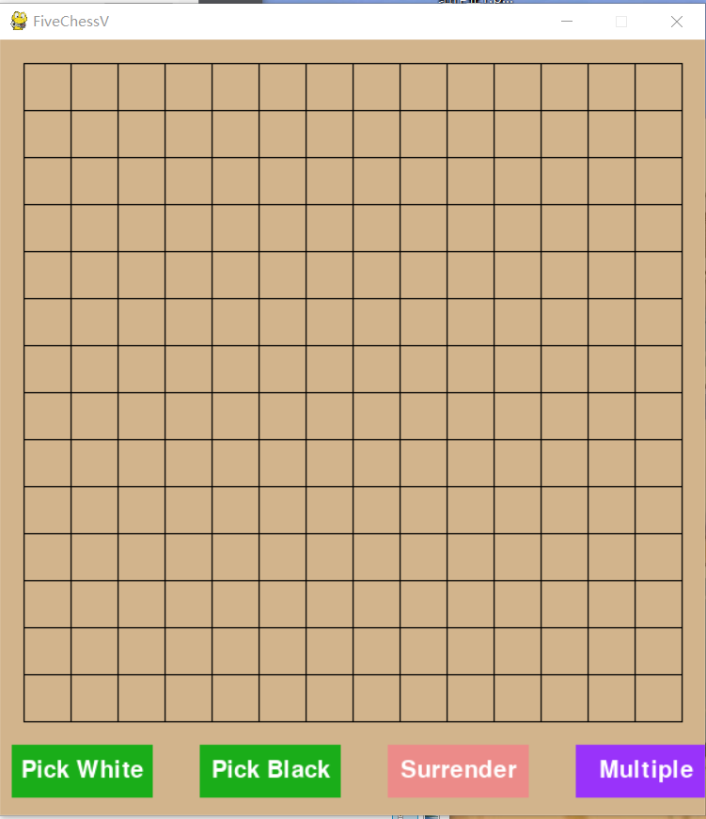
1.1 功能简介
这是一款五子棋对弈游戏，优先连成五子者获胜。该游戏包含功能如下：
1、游戏包含人机对战、双人对弈两种模式。
2、人机模式时玩家可以自主选择棋子颜色，即拥有先后手的决定权。
3、游戏设置了投降按钮，当玩家认输时可提前结束游戏。
4、鼠标点击出棋落子，对弈双方轮流下棋。
5、游戏能够判断是否五子相连及输赢。
6、在已经落有棋子的地方不能再落棋子。

Slide 6
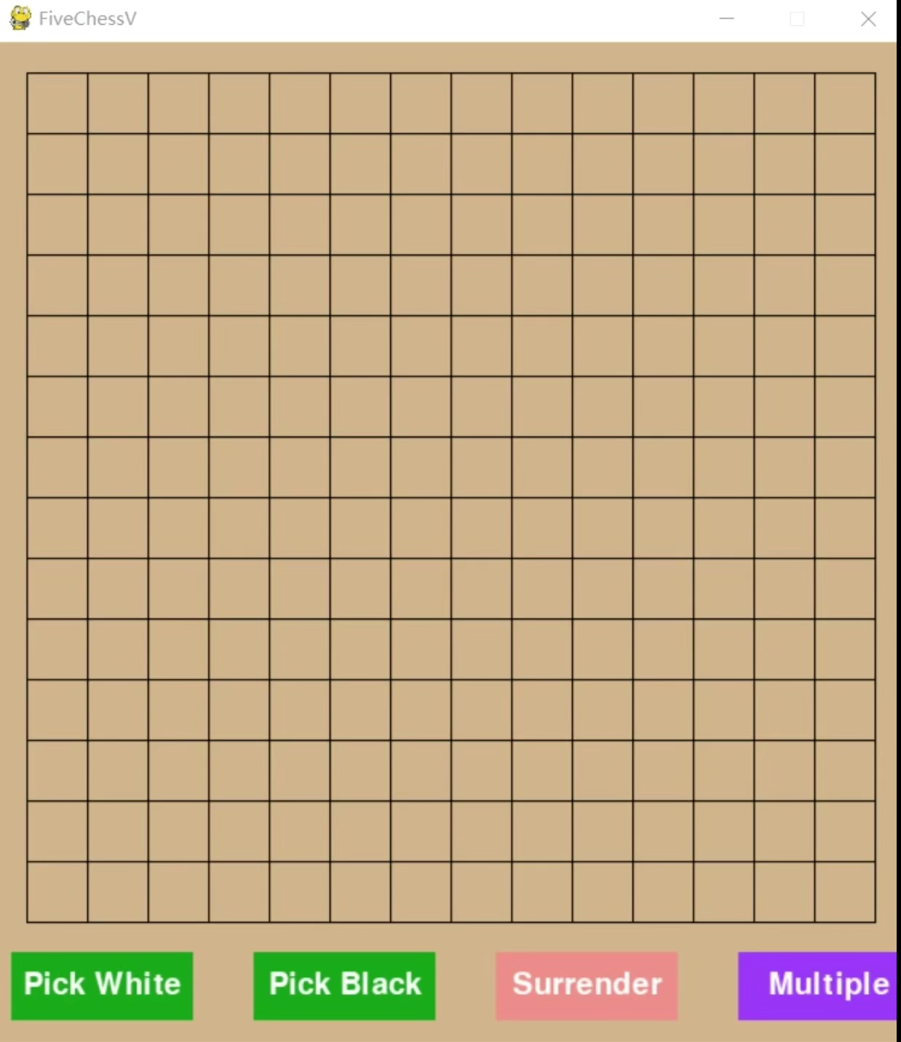
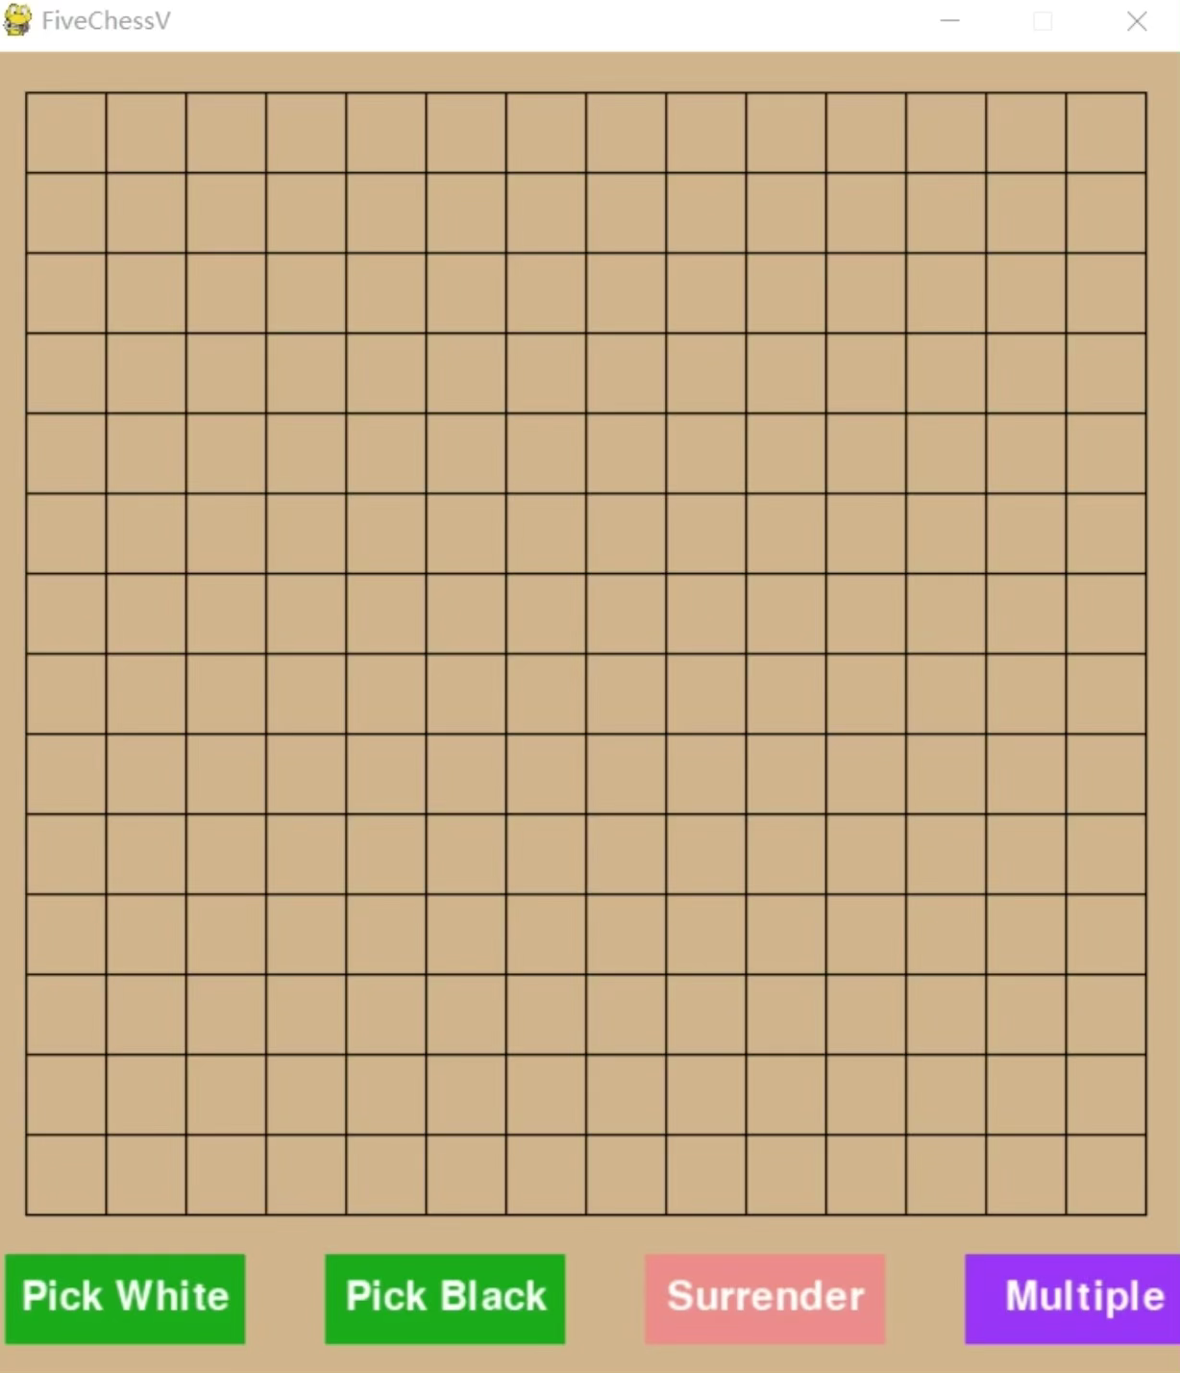

1.1 游戏演示
机器：黑子（后手）
机器：白子（先手）
双人对弈

Slide 7
五子棋游戏的MDP模型
02部分

Slide 8

五子棋游戏的MDP模型
要素 | 内容
状态空间 | 第t阶段的状态St是进行第t步前棋盘上双方棋子和空位的分布，状态空间S即对弈产生的不同棋子分布的集合,共有3**255个状态
动作空间 | AI会尝试着在当前棋局的每个空点下棋。而后利用评估函数来获取这个位置的评分，选取评分最高的位置作为执行动作。
即时奖赏 | 为了评估五子棋棋盘上的局面，我们需要考虑七种有效的棋型，包括连五、活四、冲四、活三、眠三、活二和眠二。为此，我们创建了黑棋和白棋两个数组，用于记录棋盘上黑棋和白棋分别形成的所有棋型的个数。为了实现这一目标，我们对整个棋盘进行遍历，于每一个白棋或黑棋，以它为中心，记录符合的棋型个数。然后，我们使用一定的规则对这些棋型进行评分，以确定当前局面的优劣。
输入您的标题
您的内容打在这里，或者通过复制您的文本后，在此框中选择粘贴。您的内容打在这里，或者通过复制您的文本后，在此框中选择粘贴。

Slide 9

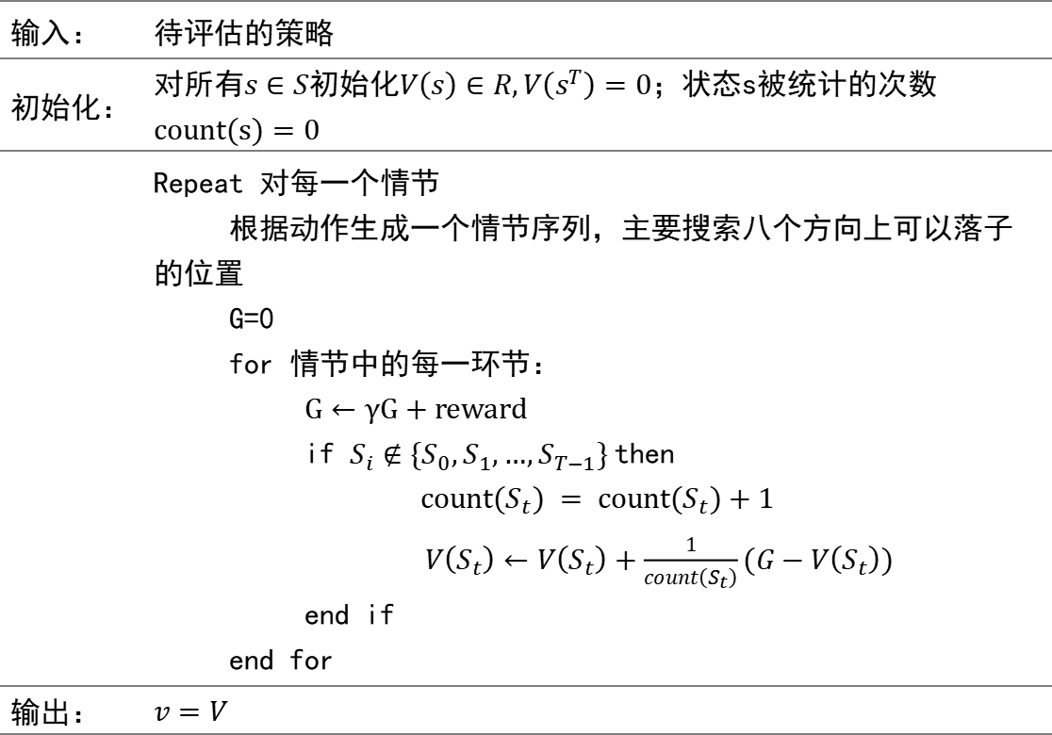
伪代码
输入： | 待评估的策略
初始化： | 对所有$s∈S$初始化$V\left(s\right)∈R,V\left(s^{T}\right)=0$；状态s被统计的次数$count(s)=0$
 | Repeat 对每一个情节 根据动作生成一个情节序列，主要搜索八个方向上可以落子的位置 G=0 for 情节中的每一环节： $G←γG+reward$ if $S_{i}∉\{S_{0},S_{1},…,S_{T−1}\}$then $$count(S_{t}) = count(S_{t})+1$$ $V\left(S_{t}\right)←V\left(S_{t}\right)+\frac{1}{count\left(S_{t}\right)}(G−V\left(S_{t}\right))$ end if end for
输出： | $$v=V$$
输入您的标题
您的内容打在这里，或者通过复制您的文本后，在此框中选择粘贴。您的内容打在这里，或者通过复制您的文本后，在此框中选择粘贴。

Slide 10
代码详解
03部分

Slide 11

3.1 绘图模块
MAP_ENUM类功能描述
用数字0至3分别表示当前轮的执行情况：0→无人执棋，1→玩家一执白棋，2→玩家二执黑棋，3→落子出界。
Map类属性说明
属性名称 | 类型
width | int
height | int
map | two-dimensional list
steps | list
Map类功能描述
Map类通过建立二维列表map，将棋盘落点坐标和列表下标一一对应，某下标位置的元素反映了棋盘上对应落点的占位情况：0→空位，1→白子，2→黑子。同时用列表steps记录玩家落子对应的列表下标序列。根据玩家对弈过程绘制棋盘和每次落子的棋子。

Slide 12

3.1 绘图模块
Map类方法说明
方法 | 功能
get_init(self) | 重置二维列表map所有元素值为0，即清除玩家痕迹，重置棋盘。
intoNextTurn(self,turn) | 参数为上一步的执棋人编码turn，返回相对的另一玩家代码。
getLocate(self, x, y) | 参数为智能体落子位置对应的二维列表map中的元素下标，返回该位置在棋盘上对应的坐标，以及棋盘单格边长，为在棋盘上绘制棋子提供坐标。
getIndex(self, map_x, map_y) | 参数为执棋玩家（人）鼠标点击位置的坐标，返回该位置在对应二维列表map中的位置下标，为后续map更新提供下标。
isInside(self, map_x, map_y) | 参数为执棋玩家（人）鼠标点击位置的坐标，判断坐标是否超出棋盘边界。

Slide 13
3.1 绘图模块
Map类方法说明
方法 | 功能
isEmpty(self, x, y) | 参数为二维列表某位置下标，判断元素值是否为0，即对应棋盘位置是否为空。
click(self, x, y, type) | 参数为二维列表某位置下标，玩家编号，将玩家类型对应的落子编号赋值给二维列表中该位置元素，实现玩家痕迹更新，并由steps记录落子点坐标。
printChessPiece(self, screen) | 参数为窗口画布，根据列表steps记录的落子坐标顺序，在棋盘上绘制相应棋子。
drawBoard(self, screen) | 参数为窗口画布screen，绘制棋盘网格线。

Slide 14

3.2 AI模块
Mychessai类功能描述
MyChessAI类的实现基于numpy数组，使用了二维数组和python内置的for语句和条件语句来对棋盘状态进行维护和评估，用于管理棋盘的状态及游戏的进行。
属性说明
属性名称 | 类型 | 取值
board | Numpy二维数组 | 0（该位置无人下棋）、1（白棋）、2（黑棋）
current_player | MAP_ENUM类 | 1（白棋）、2（黑棋）

Slide 15
3.2 AI模块
mychessai类方法说明
方法 | 功能
__init__(self) | 初始化一个棋盘，大小为web_broad x web_broad，初始值均为0。
get_state(self)) | 可以返回当前棋盘的状态，即一个二维数组。
make_action(self, action) | 函数根据传入的参数action，将当前玩家的棋子落在棋盘的对应位置上，并将当前玩家切换为另一个玩家。
check_win(self) | 用于检查是否有一方玩家赢得了游戏，如果有，则返回胜利方，否则返回None。该函数使用了check_chess函数实现。
check_chess(self,i,j) | 函数实现了检查指定位置的棋子在指定方向上是否是连续的、是否有五个相同的棋子排成一行（胜利）的功能。

Slide 16


3.2 AI模块
MCAgent类功能描述
MCAgent类通过记录每个点位的4个方向，记录黑白棋子的个数和对棋局中每个位置进行赋分，判断棋局，实现AI智能化决策每一轮的落子点位。
类属性说明
属性名称 | 类型 | 作用
len | int | 输入当前棋盘大小
record | three-dimensional list | 记录每个点位横评分，纵评分，左斜评分，右斜评分
count | two-dimensional list | 存储当前落点具体棋方及数量
position_isgreat | two-dimensional list | 记录每个落点位置分（同条件下越靠近棋盘中央越高）
m | MyChessAI | AI存储棋局，判断胜负

Slide 17


3.2 AI模块
类方法说明
方法 | 功能
get_init() | 初始化数据，record和count内元素均重置为0
isWin(board,turn) | 参数为当前棋局分布board和当前出棋人代码turn，判断当前出棋人是否胜利
get_move0(board,turn) | 参数为当前棋局分布board和当前出棋人代码turn，返回当前允许落子的所有空位
get_move1(board,turn,x0,y0) | 参数为棋局分布board，执棋人代码turn和具体点坐标x0,y0,返回以该点为中心的九宫格点位中的空位
search(board,turn,x0,y0,moves) | 根据当前棋局和空位moves，搜寻当前最优解下标
get_episode(board,turn,x,y) | 从当前棋局出发，返回记录情节内的每一步的列表和到终点时刻的回报

Slide 18

3.2 AI模块
类方法说明
方法 | 功能
best_move(board,turn,x0,y0) | 根据AI上一次落子位置周围的空位，计算不同情节的最终回报并排序，返回最佳位置
getScore(mychess,yourchess) | 根据当前棋子分布，结合不同棋形计算得分
evaluate(self,board,turn,checkWin=False) | 对上述得分进行进一步处理
evaluatePoint(board,x,y,me,you) | 对某一位置的4个方向分别进行检查
getLine(board,x,y,direction,me,you) | 存储当前方向棋型，以便后续使用
getBasicSituation(board, x,y,dir_index,dir,me,you,count) | 把当前方向的棋型识别成具体的对弈模型（如把MMMMX识别成冲四）

Slide 19
3.3 按钮模块
Button类功能描述
Map类属性说明
按钮类利用pygame库，重写pygame内置函数，初始化按钮，基本功能包括选择白子、选择黑子、选择投降、选择双人对弈，一旦选择了白子或黑子就默认人机对战。
属性名称 | 类型 | 属性名称 | 类型
screen | pygame.suface | text_color | tuple
width | int | font | pygame.font. Font
height | int | rect | pygame.Rect
button_color | list | text | str

Slide 20
init_msg()：重写pygame内置函数，创建了具体的按钮
draw()：根据按钮enable状态填充按钮背景颜色，具体颜色由子类控制
Button
click()：该函数用于对弈时选择白棋，先手下子。点击即启动游戏并初始化，重置赢家为空、定义双人对弈为False，变换对应按钮的底色。
unclick()：该函数用于取消点击。
选白棋
click()：该函数用于对弈时选择黑棋，后手下子。点击即启动游戏并初始化，重置赢家为空、定义双人对弈为False，变换对应按钮的底色，安排AI先手
unclick()：该函数用于取消点击。
选黑棋
click()：该函数用于对弈时选择投降认输，适用于任意模式。在未选择模式或棋色时禁用该按钮；点击即终止游戏，判定对方获胜，并在棋盘上显示获胜方。
unclick()：该函数用于取消点击。
投降
click()：该函数用于选择双人对弈模式。点击即启动游戏并初始化，重置赢家为空、定义双人对弈为True，变换按钮颜色
unclick()：该函数用于取消点击。
双人对弈

Slide 21
3.4 Game类
功能描述
Game类利用Pygame库、整合各个自建类，真正实现了游戏页面的部署、可视化以及人机交互的过程。Game类基本功能如下：游戏的初始化、游戏的循环、玩家的操作、按钮交互、游戏输赢的判定、人机交战、多人对战。
属性说明
属性名称 | 类型 | 作用
screen | pygame.suface | 创建游戏窗口
clock | clock | 用来控制游戏的帧率，以及获取游戏循环中的时间间隔。
buttons | list | 放置所要在页面中展现的所有按钮
is_play | bool | 是否正在进行游戏

Slide 22
3.4 Game类
属性说明
属性名称 | 类型 | 作用
map | Map | 绘制和管理五子棋游戏的棋盘
player | MAP_ENUM | 显示当前的下棋方
gomoku | MyChessAI | 自建的棋类 AI
AI | QLearningAgent | 强化学习的智能体
useAI | bool | 标志是否该由 AI 下棋
winner | MAP_ENUM | 显示获胜方
multiple | bool | 标志是否是多人对战模式

Slide 23
函数说明
Functions statement
start()：该方法用于开始游戏，其中”is_play”属性会被设置为True，当前玩家”player”会被设置为MAP_ENUM.player1，即设置白棋为先手，并完成地图的初始化
play()：该方法是主要的游戏循环。它更新屏幕，绘制游戏棋盘，处理按钮点击，检查游戏结束条件，并在游戏结束时显示获胜者。
changeMouseShow()：该方法在play()方法中被调用，根据鼠标在游戏棋盘上的位置来改变光标的外观。它隐藏了鼠标光标，并在鼠标的位置绘制了一个蓝色的圆圈。如果鼠标在棋盘内部未落子的地方移动，就会显示该蓝色圆圈。
checkClick()：该方法用于处理点击事件。它在游戏棋盘内、游戏进行中且点击的单元格为空时，将玩家的棋子放置在点击的位置。如果判定游戏获胜，设置胜利者并调用click_button()方法来处理按钮的点击状态。

Slide 24

函数说明
Functions statement
mouseClick()：该方法用于处理下棋的动作。如果游戏处在正在进行中、鼠标在游戏棋盘内部且游戏未结束的状态，它会将鼠标点击位置的坐标转换为棋盘索引，并将该位置作为下棋的动作。
isOver()：该方法是检查游戏是否符合结束的条件，即判断属性”winner”是否为空。如果存在获胜者，则返回True，否则返回False。
showWinner()：该方法用于显示获胜者，若黑方胜出则会在屏幕上显示” Black Wins!”，若白方胜出则会显示'White Wins!'。而鼠标也会恢复到可见的状态。
click_button():方法用于处理按钮的点击事件。如果按钮被点击，它会调用按钮(button)的click方法，并将其他按钮的点击状态设置为未点击。
check_buttons():方法用于检查鼠标位置是否与按钮重叠。如果鼠标点击的位置与按钮的所在位置有重叠部分，就调用相应的按钮的方法click_button()处理点击事件。

Slide 25
算法改进与感想心得
04部分

Slide 26
4.2 算法改进思路
蒙特卡洛算法和蒙特卡洛决策树都是基于随机模拟的方法来计算最优决策或评估状态价值。但蒙特卡洛算法相对于蒙特卡洛决策树存在以下缺点：
第一，蒙特卡洛算法需要进行大量的模拟才能得到较为准确的估计。
第二，蒙特卡洛算法可能会出现随机性较大的情况，估计结果可能会不够准确。
第三，蒙特卡洛算法更适合于具有一定随机性的问题，比如棋类游戏，因为这种问题可能在棋子的落点、对手的不确定的情况等方面存在较大的随机性。而针对一些直观的问题，比如搜索性质较强的问题，蒙特卡洛算法的性能可能较差。
第四，蒙特卡洛算法不能直接利用先前的经验，而是需要不断进行新的模拟，来获取更多的样本，因此难以很好地维护先前的估计结果。而蒙特卡洛决策树可以利用先前的经验，通过动态更新树结构，来提高计算效率和精度，同时也能够更好地使用和维护先前的估计结果。
针对上述观点，我们可以采取蒙特卡洛决策树对该五子棋人机对弈模型进行进一步的改进。主要增加节点、边、模拟状态、遍历决策树选择、节点扩展和回溯几个关键组件来实现。

Slide 27
4.2 算法改进步骤
步骤1：初始化根节点，并将游戏状态设置为根节点状态。
步骤2：进入一个循环，在每个循环中对当前状态进行模拟，直到达到搜索次数的上限，将模拟的结果作为奖励值，进行回溯计算，累加访问次数。
步骤3：选择根节点下一个要进行模拟的子节点，直到达到一个未访问过的节点。可采用UCT算法，选取不断迭代和更新 UCT指数 最大的子节点。
步骤4：对选择的节点进行扩展，为其添加所有未访问过的子节点，并建立边。
步骤5：从扩展出来的子节点中随机选择一个节点作为模拟的起点，对其进行模拟，然后计算模拟结果的奖励值，并进行回溯。
步骤6：重复步骤2-5，直到达到搜索时间/次数的上限，或者收敛到一个足够确定的结果。
步骤7：选取最优策略，即根据每个子节点的奖励总和和访问次数来计算胜率，并从中选取一个胜率最高的落子点作为模型的最终决策。
在步骤5中奖励值更新函数采用UCB得分法，其公式如下：
UCB(s,a)=Q(s,a)/N(s,a)+c*sqrt(log⁡N (s)/N(s,a))
其中s表示状态，a表示动作，c是平衡探索和利用的因子；Q(s,a)是执行动作a后状态s的平均奖励总和，即更新的动作值函数；N(s,a)是执行动作a后状态s的访问次数；N(s)是节点s的总访问次数。

Slide 28
4.3 感想心得
在这次的强化学习作业中，我们小组选择了AI人机对战五子棋游戏，并应用了蒙特卡洛算法来训练AI模型。在此之前，我们也尝试了Q-learning算法，但由于五子棋游戏的状态空间非常大，Q-learning算法的收敛速度非常慢，因此我们最终选择了蒙特卡洛算法。
在实现蒙特卡洛算法的过程中，我们遇到了很多问题，例如如何有效地表示五子棋游戏的状态、如何设计合适的策略、如何进行模拟对局等等。但是通过小组成员之间的讨论和合作，我们最终成功地解决了这些问题，并实现了一个可以与人类玩家进行对战的AI模型。
在这个过程中，我们学会了如何进行团队合作。在这个小组作业中，每个人都扮演了不同的角色，有人负责代码实现，有人负责算法设计，有人负责文档撰写等等。通过分工合作，我们最终完成了这个项目，并且每个人都得到了提升。这些经验将对我们的未来学习和工作都有很大的帮助。

Slide 29


感谢聆听
学院：经济管理学院
专业：大数据管理与应用
小组成员：陈璐璐、陈燕倩、陈恺敏、何兆轩、李晓峰、张婷

